Slide 1
Проект по ПДД
«Дорога без опасности».
Выполнила:
Мацаева Виктория Александровна,
воспитатель МБДОУ «Детский сад «Колобок» с. Засосна»

Slide 2
Актуальность.
На поведение детей на дороге влияет целый ряд факторов. Воспитание безопасного поведения у детей – одна из важнейших задач дошкольного учреждения. Ребёнок становится пешеходом значительно раньше, чем он по своим знаниям, усилиям, развитию становится к этому подготовленным. С первых дней пребывания ребёнка в детском саду следует так организовать его воспитание и обучение, чтобы к моменту перехода из детского сада в школу он легко ориентировался в ближайшем окружении, умел наблюдать и правильно оценивать дорожные ситуации, владел навыками безопасного поведения в этих ситуациях.
Учитывая особую значимость работы в данном направлении, в тесном сотрудничестве с родителями мы организовали проектную деятельность по теме «Дорога без опасности».

Slide 3
Цель: формирование у дошкольников умений и навыков безопасного поведения в окружающей дорожно-транспортной системе.
Задачи:
- Развивать и совершенствовать знания детей о правилах дорожного движения;
- Формировать навыки безопасного поведения на дороге и понимания необходимости соблюдения правил дорожного движения;
- Обучать умению наблюдать и правильно оценивать дорожные ситуации, ориентироваться в ближайшем пространственном окружении;
- Повышать уровень знаний родителей по правилам дорожного движения, знакомить родителей с формами и методами обучения детей поведению на улице;

Slide 4
Вид проекта:
информационно – практико-ориентированный
Продолжительность проекта:
краткосрочный
( 1 месяц)
Участники проекта:
дети 4-5 лет, родители, педагоги.
По количеству участников:
групповой.

Slide 5
Реализация проекта проходит через три этапа:
1. Подготовительный – вызвать интерес к теме, подобрать литературу, наглядный материал, дидактические игры. Составить план работы над проектом.
2. Основной – проведение бесед, прогулок, наблюдений, непосредственно образовательная деятельность, самостоятельная деятельность детей в условиях развивающей среды, вовлечение родителей в проект, привлечение узких специалистов.
3. Итоговый – Занятие по ПДД «Я - пешеход», конкурс светофоров, конкурс уголков ПДД среди всех возрастных групп детского сада «Колобок».

Slide 6
Этап – Подготовительный:
Постановка цели и задач.
Составление календарно-тематического плана по ПДД.
Подбор наглядно-иллюстративного материала.
Подбор художественной литературы по теме.
Изготовление атрибутов для сюжетно-ролевых игр.
Оформление настольного макета дороги с пешеходным переходом, перекрёстком и улицами города.
Подбор материала для продуктивной деятельности.

Slide 7
Основной этап:
Работа с детьми:
непосредственно-образовательную деятельность;
совместную деятельность воспитателя и детей с учётом интеграции;
самостоятельную деятельность детей.
Работа с родителями:
Проведение консультаций; анкетирование; оформление уголка по ПДД; оформление папок-передвижек; памятки; беседы.
Заключительный (обобщающий):
НОД по ПДД «Я - пешеход»
Продукт проектной деятельности: конкурс светофоров.
Участие в конкурсе уголков ПДД среди всех возрастных групп детского сада «Колобок».

Slide 8
Положительный опыт:
Сформированы у детей знания правил дорожного движения и навыков безопасного поведения на дороге.
Появление интереса у родителей к проблемам ДОУ.
Составлена картотека со стихами и загадками, пословицами и поговорками.
Обновлён и дополнен уголок ПДД в группе, наглядный материал.

Slide 9
Ожидаемые результаты:
уметь применять знания Правил дорожного движения на практике, выделять нужную информацию; читать информацию по дорожным знакам; оценивать дорожную ситуацию.
иметь навыки дисциплины, осторожности, предвидения опасности на дороге не переходящие в чувство боязни и страха.
знать: безопасный путь из дома до школы, дорожные знаки; сигналы светофора;
виды транспорта; причины ДТП; правила поведения в транспорте.

Slide 10
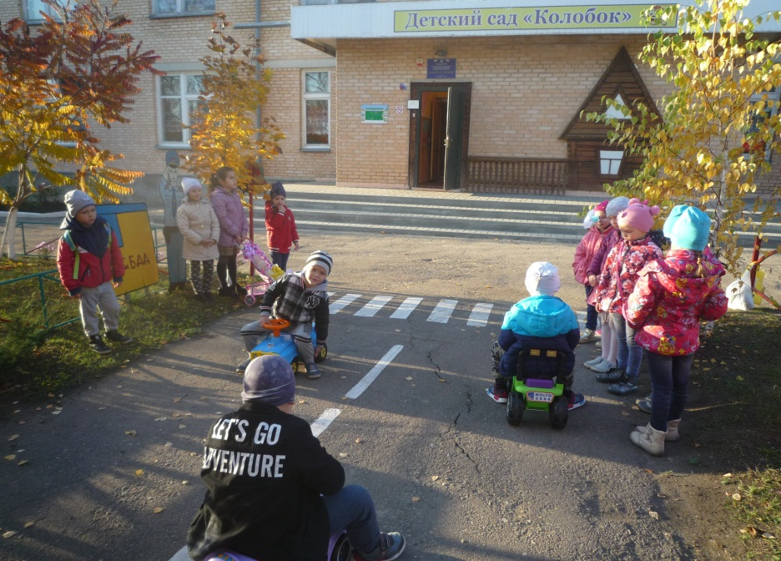
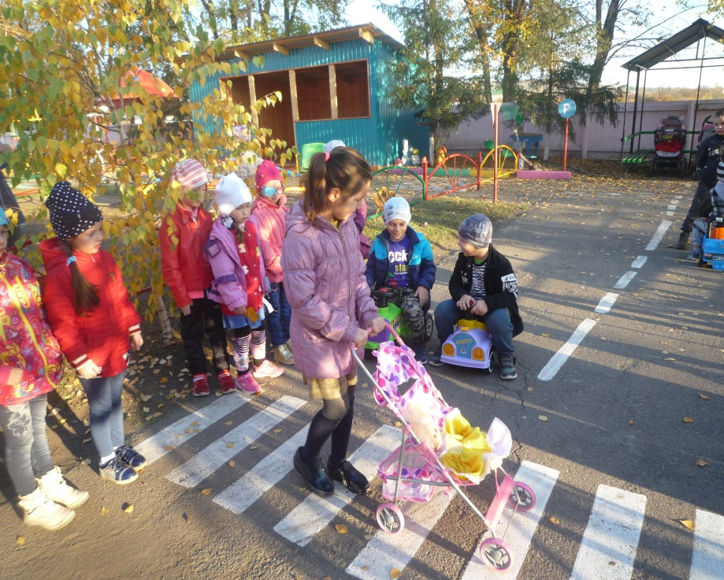
бе
На дороге целый день Сильное движение, Не остановить поток Даже на мгновение.
Чтобы не случилось Опасных столкновений, Существуют Правила Дорожного движения.

Slide 11
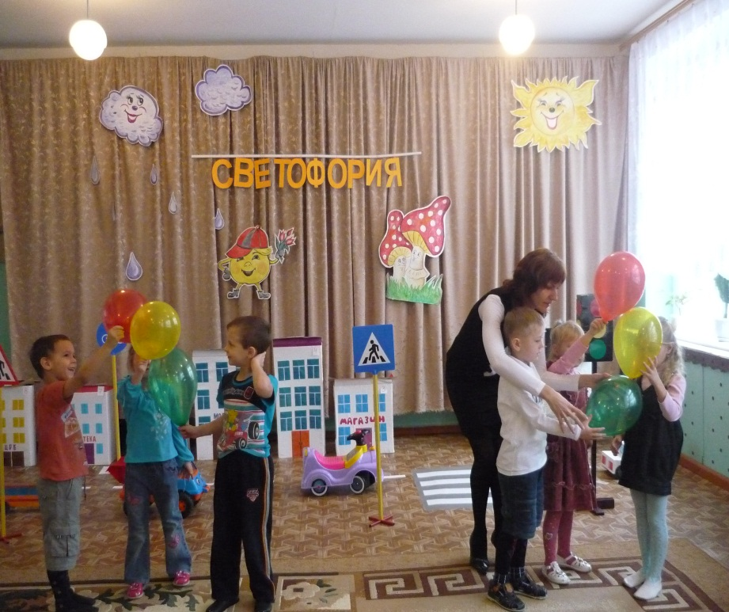
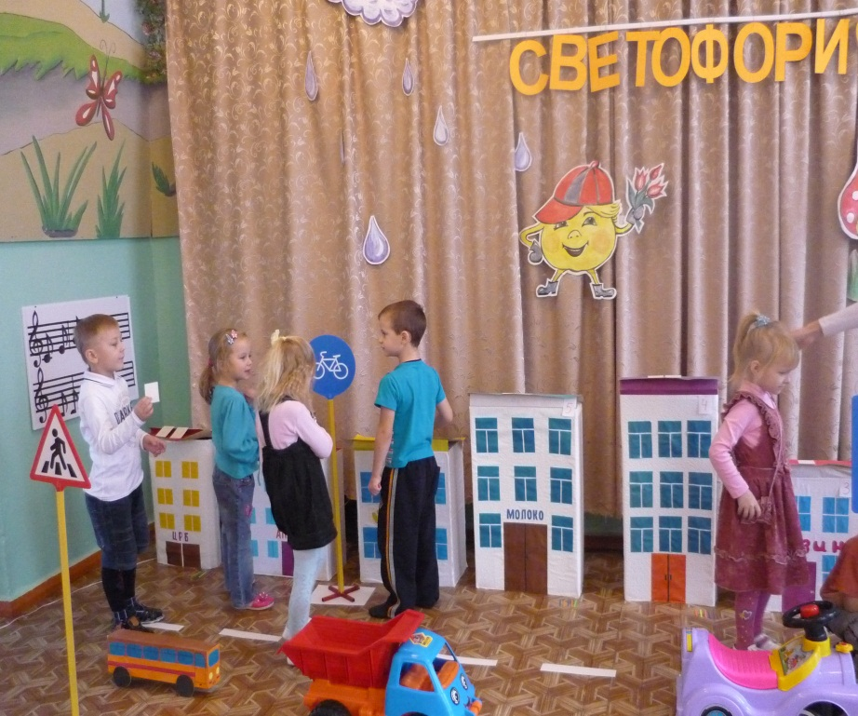
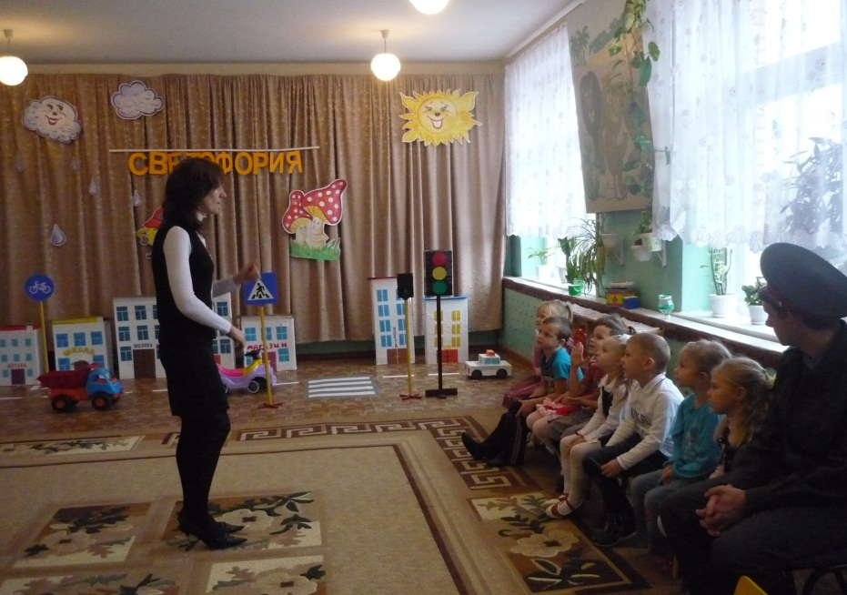
Мы поправили фуражки,
Стали в длинный ровный ряд.
Как прекрасен в новой форме
Полицейский наш отряд.
По свистку даём команды:
-Жезл вверх! Машинам – стоп!
В это время пешеходы
Совершают переход.

Slide 12
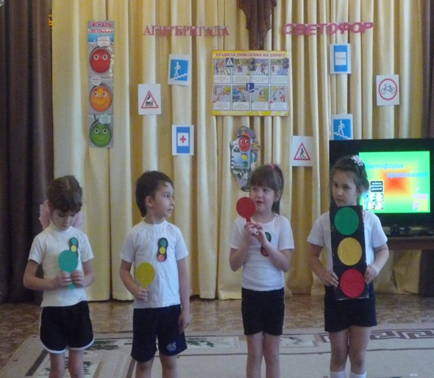
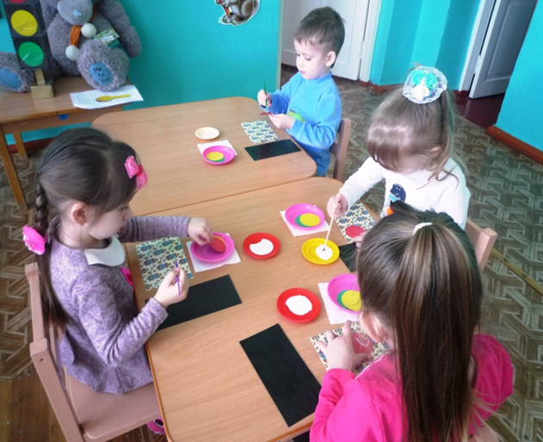
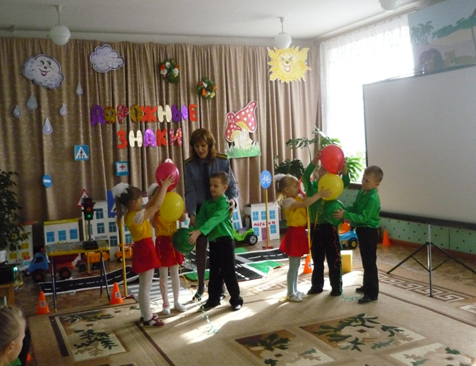
Глаза горят у светофора, Не три, конечно, глаза сразу. Они – подсказка для шофёра, И каждый цвет сродни приказу!

Slide 13
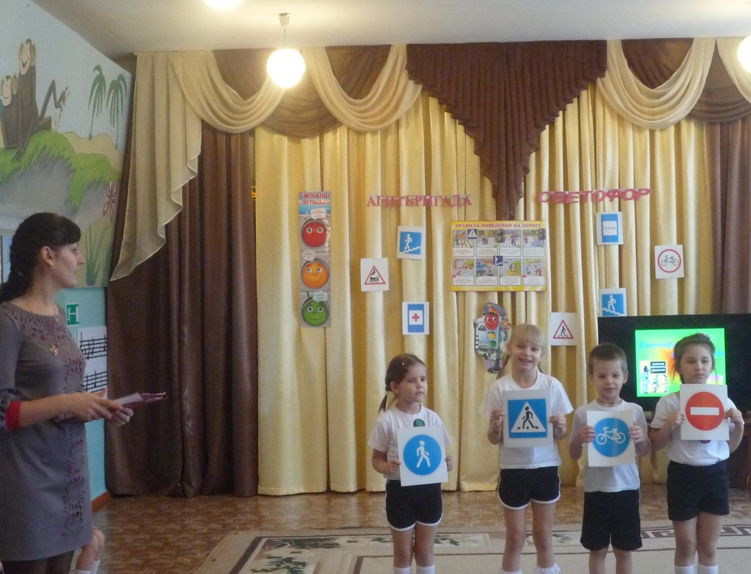
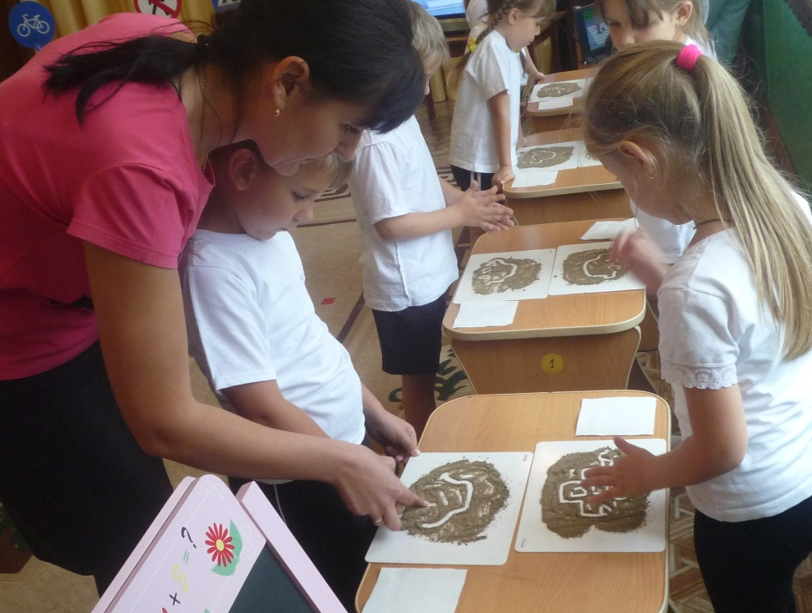
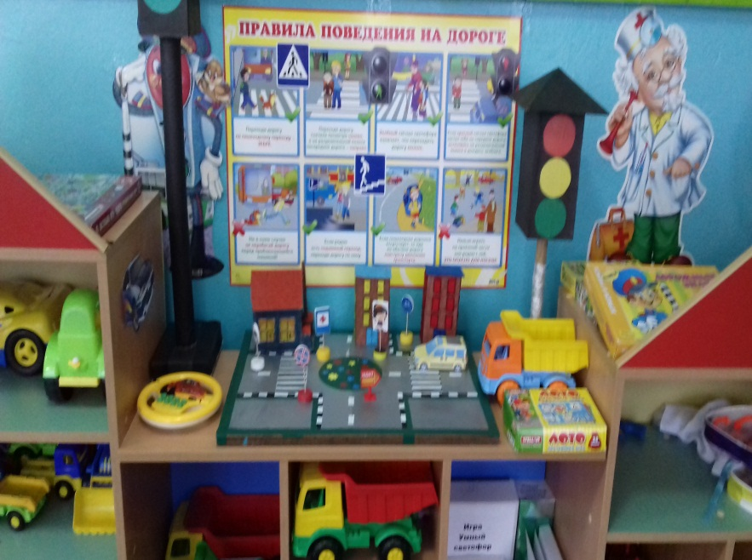
Знак дорожный означает, Что нам делать и когда, Если мы их соблюдаем - Не застанет нас беда!

Slide 14
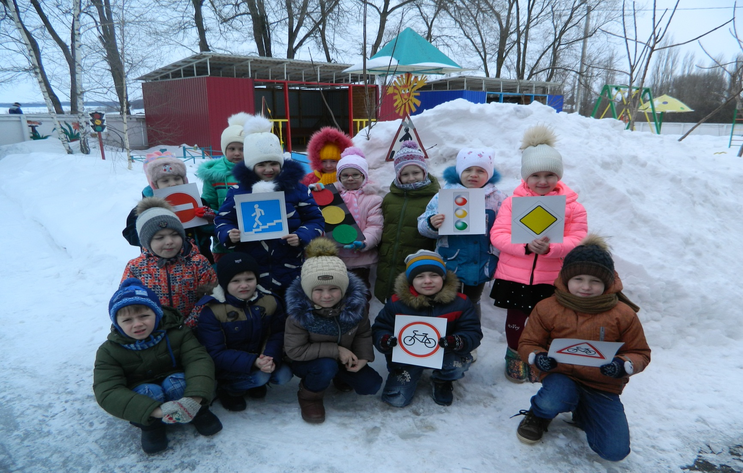
Дорога без опасности

Slide 15
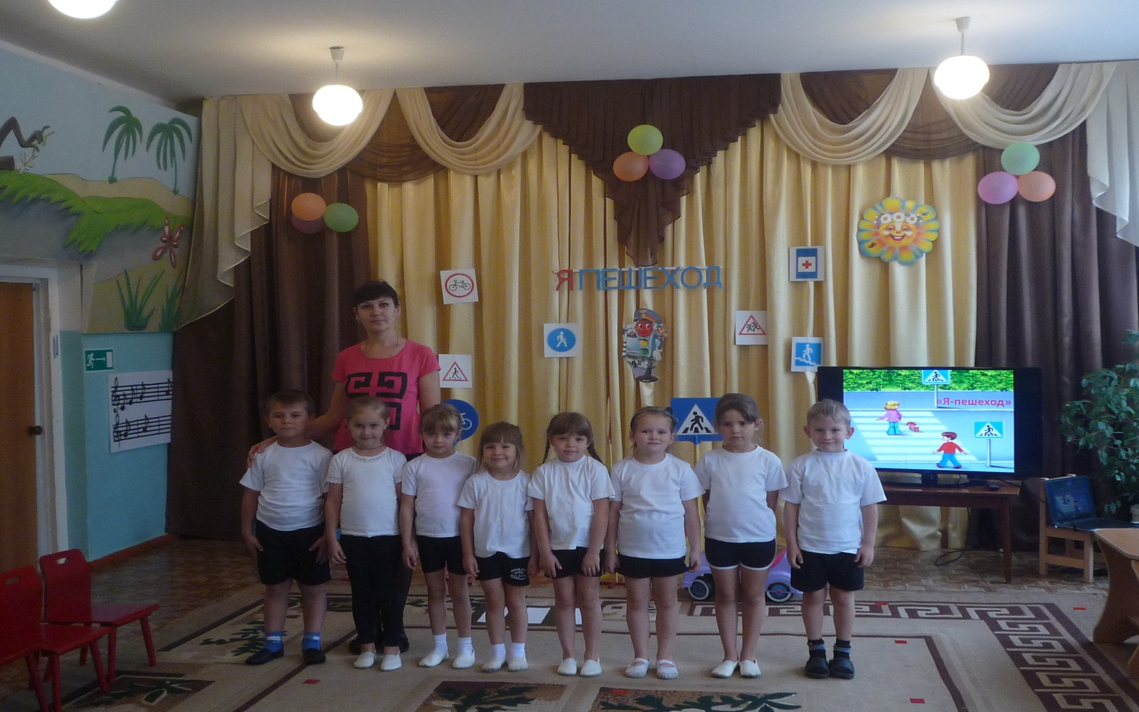
Эти правила не сложны, Даже детям в детсаду, Люди, будьте осторожны, Берегите детвору!

